Slide 1



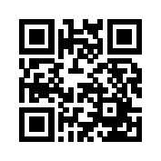

So einfach geht’s – mit ciao

Slide 2
Die neue ciao App:
Mit einem Klick einfach Öffi-Fahren in der Ostregion
Der Verkehrsverbund Ost-Region (VOR), die Wiener Linien und die Wiener Lokalbahnen (WLB) starten am 10. Februar 2025 gemeinsam ein neues digitales Service: die ciao App. Mit ciao können Fahrgäste nun im gesamten VOR-Kernverbundgebiet ihre Öffi-Tickets so einfach wie noch nie erwerben: und zwar mit nur einem Klick per Check-in/Check-out über das Smartphone (ausgenommen Anrufsammeltaxis). Der konventionelle Ticketkauf am Automaten oder Schalter entfällt, und natürlich sind auch Verbindungen der ÖBB und WESTbahn mit ciao nutzbar.
„Mit ciao bündeln Wiener Linien, Wiener Lokalbahnen und VOR ihre Expertise und setzen neue Maßstäbe im digitalen Ticketing für den öffentlichen Nah- und Regionalverkehr“, unterstreichen Karin Zipperer und Alexander Schierhuber, Geschäftsführung des VOR.

Slide 3
VORteile von ciao
Warum ciao?
Mit dem richtigen Ticket in der gesamten Ost-Region unterwegs
Anrechnung von bereits vorhandenen Zeitkarten (7 oder 31 Tage WIEN, Jahreskarte WIEN, Semesterkarte WIEN)
Gemeinsam fahren mit der Gruppenfunktion – mit ciao können bis zu 12 Fahrgäste und auch Hunde mitgenommen werden, ganz einfach durch Eingabe vorab in der App (z.B. Senior, Kinder unter 15 usw.).
Einfache und intuitive Bedienung – mit einem Klick einchecken, mit einem Klick bei Fahrtende auschecken, den Rest erledigt ciao automatisch.
Stets alle Kosten im Blick – die ciao App stellt alle Kosten übersichtlich dar und sorgt für volle Transparenz und Kostenkontrolle.
Die finale Abrechnung erfolgt tagesbasiert: Statt einzelner Tickets wird Ihnen automatisch der günstigste Tarif berechnet, etwa eine Tageskarte, wenn mehrere Fahrten an einem Tag unternommen wurden.
Zukünftige Erweiterungen
Aktuell unterstützt ciao Zeitkarten der Wiener Linien. In den kommenden Monaten wird die App durch den Softwaredienstleister, die Firma Mentz, kontinuierlich weiterentwickelt und optimiert. Die vollständige Version, die voraussichtlich noch Sommer 2025 verfügbar sein wird, soll dann mehr als 20 verschiedene Zeitkarten sowie alle Streckenzeitkarten für die Ostregion inklusive VOR und WLB abdecken.

Slide 4
Was ist ciao
ciao steht für "Check-in and out" und ist ein sogenanntes post-paid Ticketingsystem. Das heißt, die Zahlung eines Tickets erfolgt erst nach der Fahrt.
Einfach gesagt, wird eine Reise mit einem Check-in gestartet und mit einem Check-out beendet. Die App berechnet automatisch den passenden Preis für die zurückgelegte Strecke mit Hilfe von GPS oder im unterirdischen Bereich mittels Bluetooth.
Die Nutzung von ciao ist im gesamten VOR Kernverbundgebiet in allen öffentlichen Verkehrsmitteln in denen der VOR-Verbundtarif gilt (außer Anrufsammeltaxi (AST) und touristischen Verkehren) in Wien, Niederösterreich und dem Burgenland möglich.

Slide 5
Registrierungsprozess und Fahrtvorbereitung
Sie können die App kostenlos über Google Play Store oder Apple Store herunterladen.
Die Mindestanforderungen der Betriebssysteme sind:
  Apple iOS 12.0 oder höher
  Android 8.1 oder höher
Anbei finden Sie die Anleitungen zum Registrierungsprozess und zur Hinterlegung eines Zahlungsmittels, sowie wichtige Informationen vor Ihrer ersten Fahrt.

Slide 6
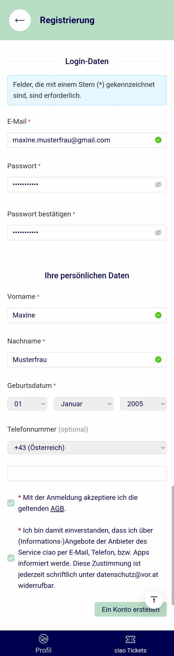
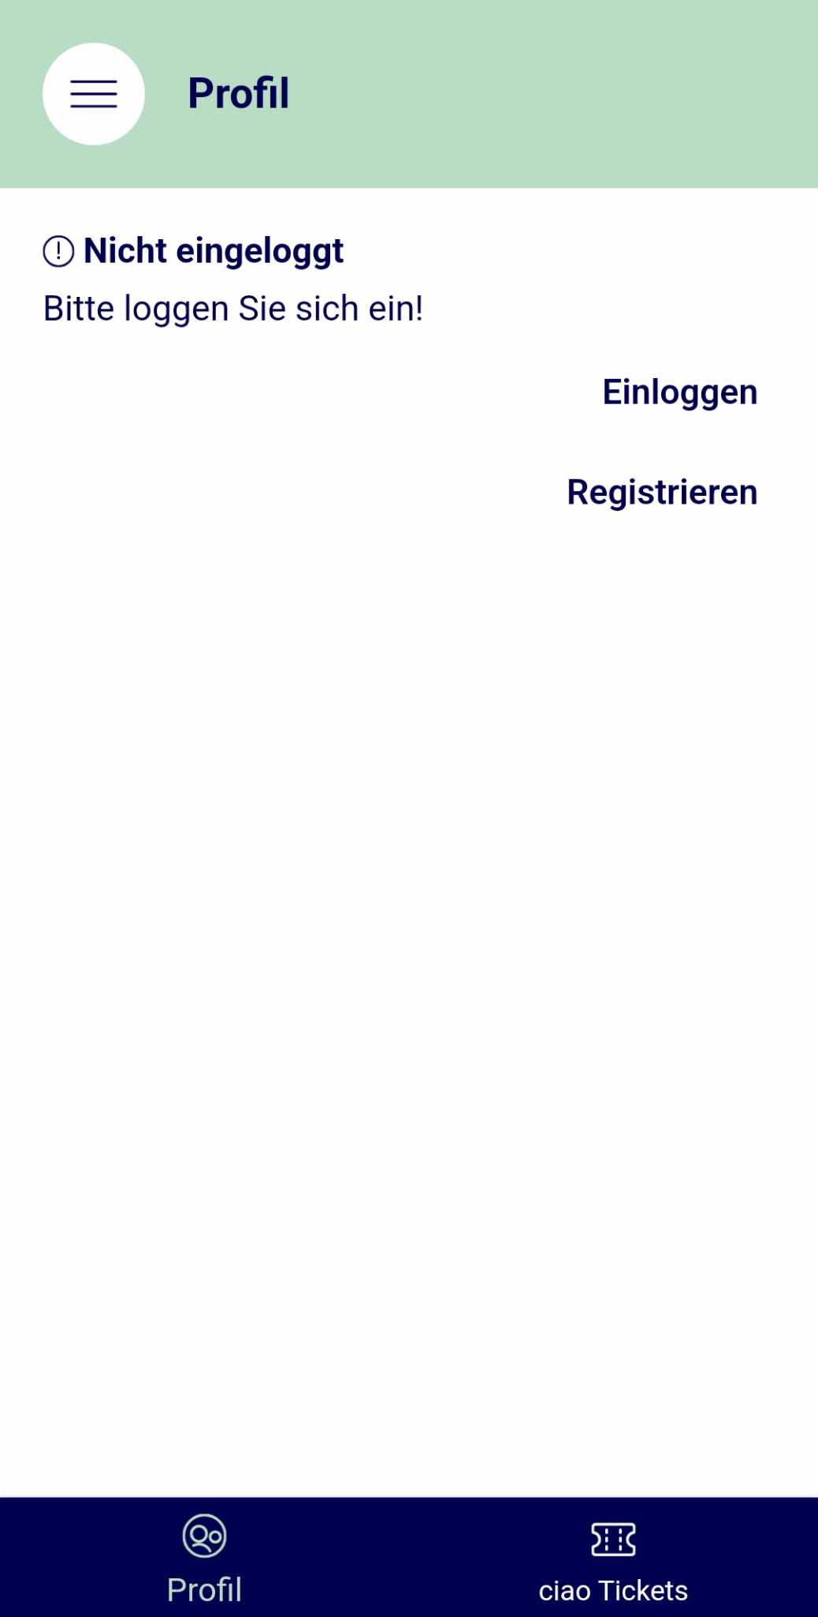
Account anlegen
Erster Schritt in der App
Wenn die App erfolgreich heruntergeladen wurde, öffnen Sie bitte die App.
Schritt 1: Öffnen Sie die ciao App
Schritt 2: Klicken Sie auf „Registrieren“
Schritt 3: Es öffnet sich ein neues Fenster. Bitte füllen Sie die Daten mit einem Stern (*) aus.
Schritt 4: Den AGBs und den Informationsangeboten zustimmen.
Schritt 5: Klicken Sie auf „Ein Konto erstellen“

Slide 7
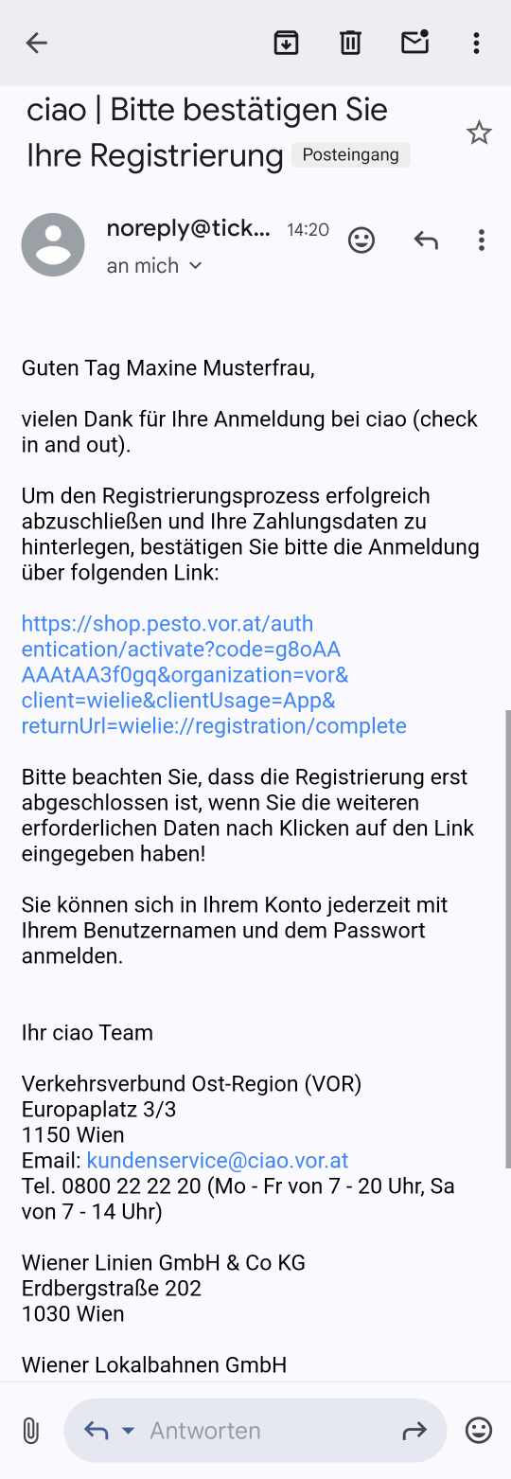
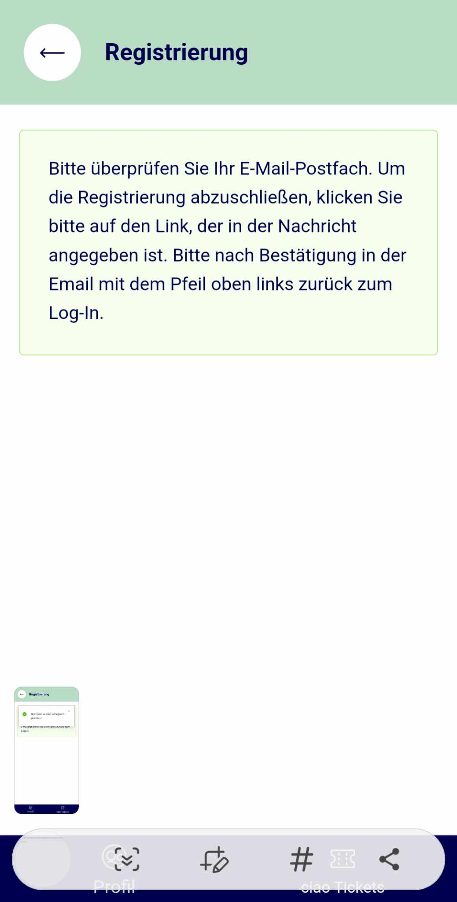
Bestätigungsemail
Registrierung Teil 2
Nach der Kontoerstellung wird eine Bestätigungs-E-Mail versandt.
Öffnen Sie den Link in der Bestätigungs-E-Mail.
Sollte die Bestätigungs-E-Mail nicht im Postfach erscheinen, kontrollieren Sie bitte den Spam-Folder.
Nach dem Öffnen des Bestätigungslinks werden Sie im Browser zum zweiten Teil der Registrierung automatisch weitergeleitet.

Slide 8
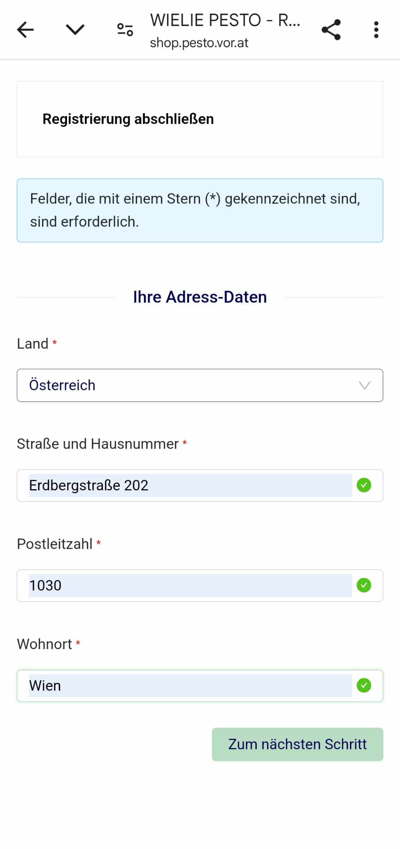
Abschluss der Registrierung
Teil 2
Schritt 1: Bitte füllen Sie die restlichen Daten aus.
Schritt 2: Klicken Sie auf „Zum nächsten Schritt“ – nun ist der Account angelegt worden.
Schritt 3: Bitte melden Sie sich in der ciao App mit der E-Mail-Adresse der Registrierung und dem Passwort an.

Slide 9
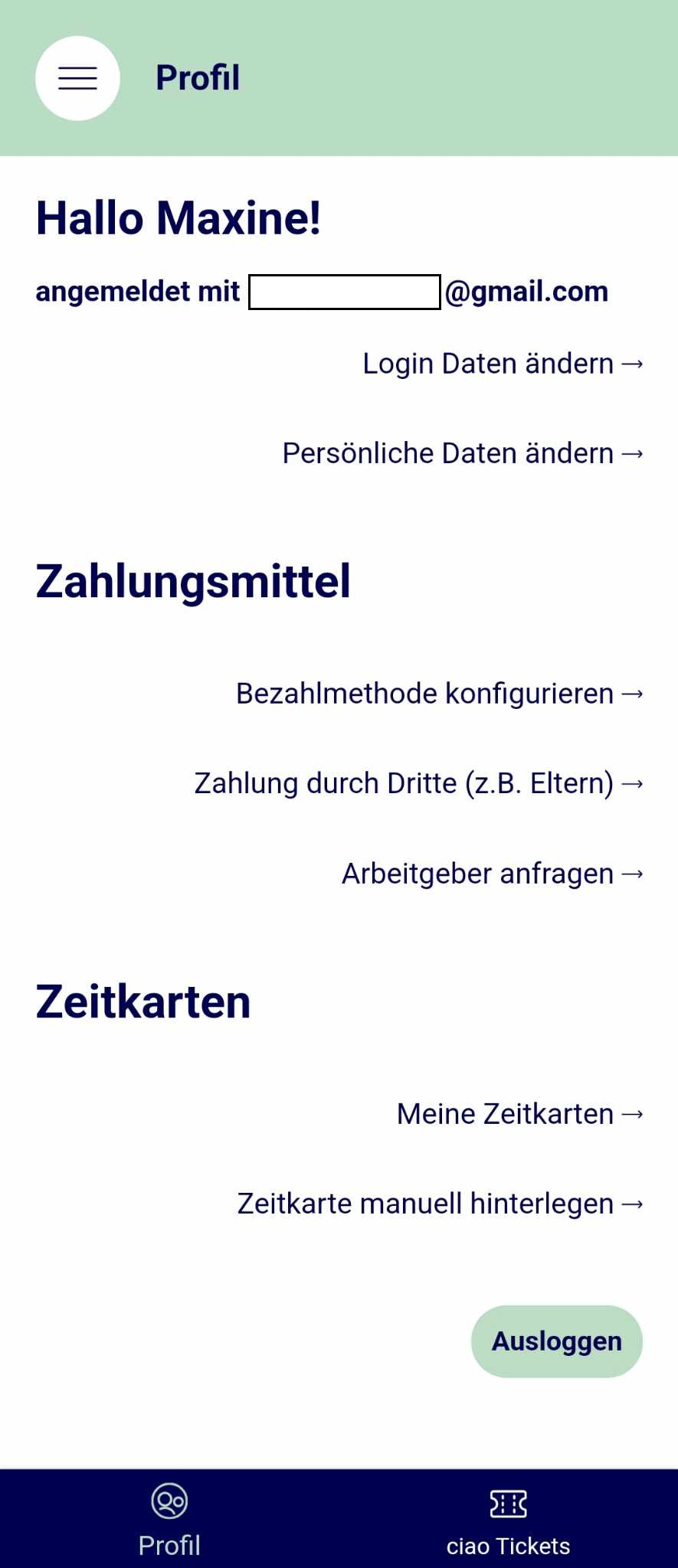

ciao App – vor der ersten Fahrt
Zahlungsmittel und Ortungsdienste
Vor Ihrer ersten Fahrt ist ein hinterlegtes Zahlungsmittel (VISA oder Mastercard) erforderlich.
  Weitere Zahlungsmittel sind für die Weiterentwicklung geplant.
Bitte schalten Sie die Ortungsdienste und Bluetooth ein.
Diese müssen während der Fahrt eingeschaltet bleiben.

Slide 10
ciao App – vor der ersten Fahrt
Zeitkarten
Besitzen Sie eine Zeitkarte?
Jahreskarte WIEN
7 Tage Digital WIEN
31Tage Digital WIEN
Semesterkarte WIEN
Diese können Sie unter Zeitkarten hinterlegen, damit diese auf deine Fahrten angerechnet werden können.

Slide 11
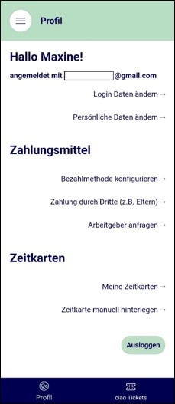
ciao App – vor der ersten Fahrt
Zeitkarten
Im Q1 kommt die Funktion „Arbeitgeber anfragen“ und über sie kann Ihr Arbeitgeber ein Mobilitätsbudget zur Verfügung stellen.
Schritt 1: Klicken Sie auf „Arbeitgeber anfragen“.
Schritt 2: Geben Sie den Namen Ihres Dienstgebers ein.
Schritt 3: Versenden Sie Ihre Anfrage und Sie werden per E-Mail nach der Bestätigung benachrichtigt.
Diese Funktion funktioniert als Zahlungsmittel.
Voraussichtlich im Q1 wird auch die Funktion „Zahlung durch Dritte (z.B. Eltern) ebenfalls zur Verfügung stehen.

Slide 12
ciao App – vor der ersten Fahrt
Profilbearbeitung
Unter Ihren Namen, sehen Sie mit welcher E-Mail-Adresse Sie angemeldet sind.
Unter dem Menüpunkt „Login Daten ändern“ haben Sie folgende Optionen:
  E-Mail-Adresse ändern
  Passwort ändern
  Konto löschen
Unter „Persönliche Daten ändern“ können Sie Ihre Daten bearbeiten:
  Vor-und Nachnahme
  Adresse
  Telefonnummer
  Geburtsdatum
  E-Mail-Adresse

Slide 13
Präsentation Teil 2
Fahrten mit ciao
In diesem Teil erfahren Sie wie die Check-in und Check-out Prozesse verlaufen und wie Sie an weitere Informationen kommen.
Bitte beachten Sie, dass der Check-in in den U-Bahn-Stationen vor den Entwerterschranken stattfinden muss und der Check-out beim Verlassen der Entwerterschranken.
Stellen Sie ebenso fest, dass der Akku für Ihre vorgesehenen Fahrt ausreichend ist.

Slide 14
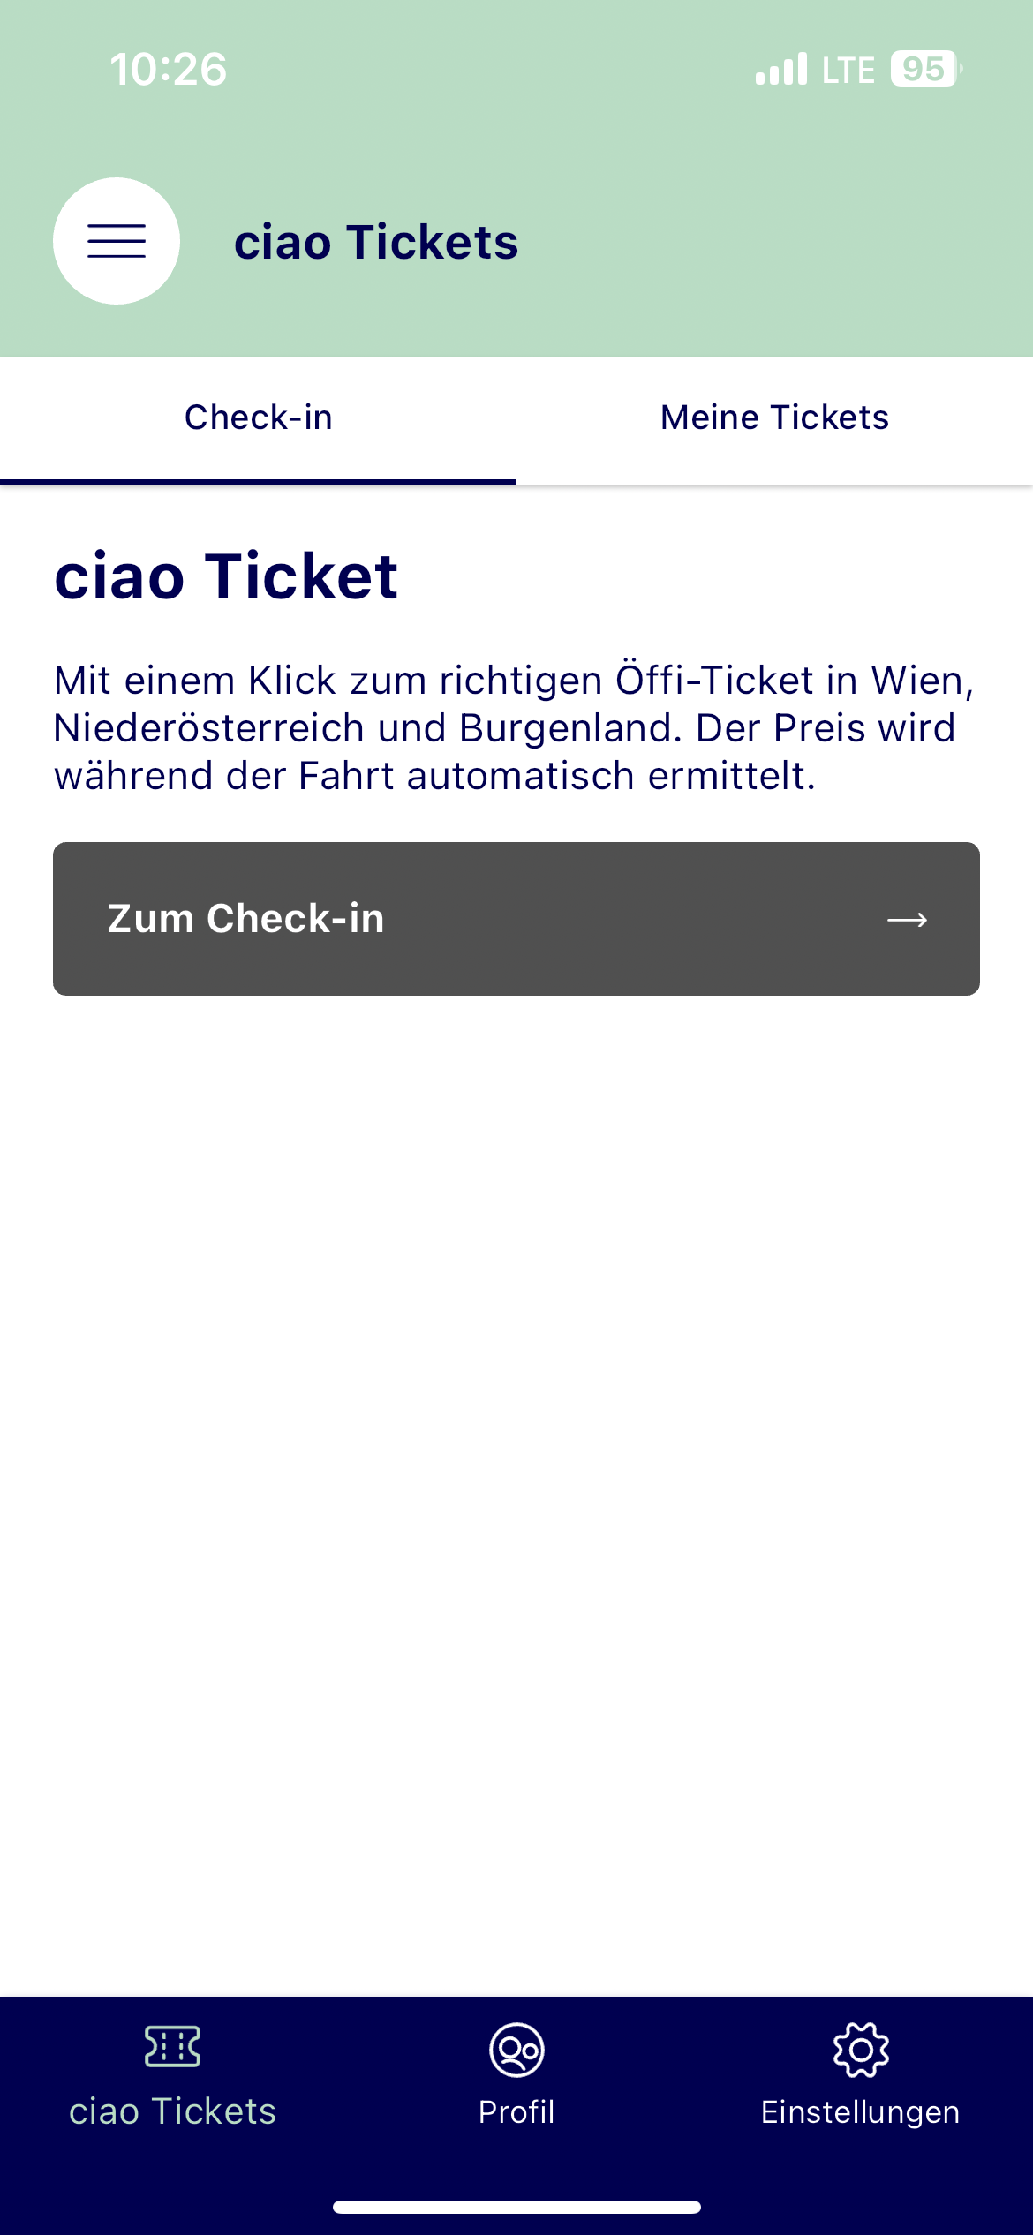



Ciao App
Fahrt beginnen
Wollen Sie eine Fahrt beginnen?
Schritt 1: Wählen Sie „ciao Tickets“
Schritt 2: Klicken Sie auf „Check-in“
Schritt 3: Klicken Sie auf „Zum Check-in“

Slide 15
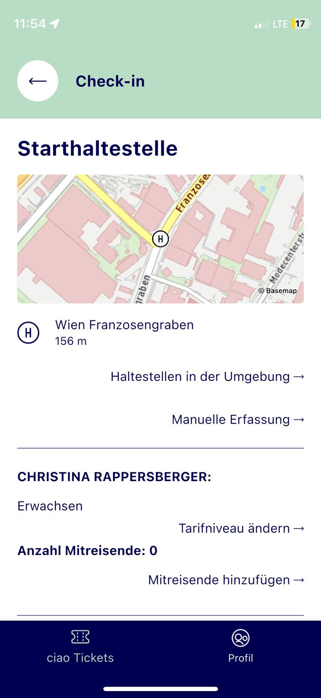

Ciao App
Check-in
Die App findet automatisch Ihre Starthaltestelle.
Sollte ciao Ihre Haltestelle nicht finden, können Sie eine von fünf in Ihrer Umgebung auswählen.
Hier können Sie Ihr Tarifniveau (Erwachsener, Senior etc.) und Mitreisende hinzufügen. Tarifniveau bedeutet z.B.:
- Erwachsener
- Senior
- Kind
- Hund
MAXINE MUSTERMENSCH

Slide 16
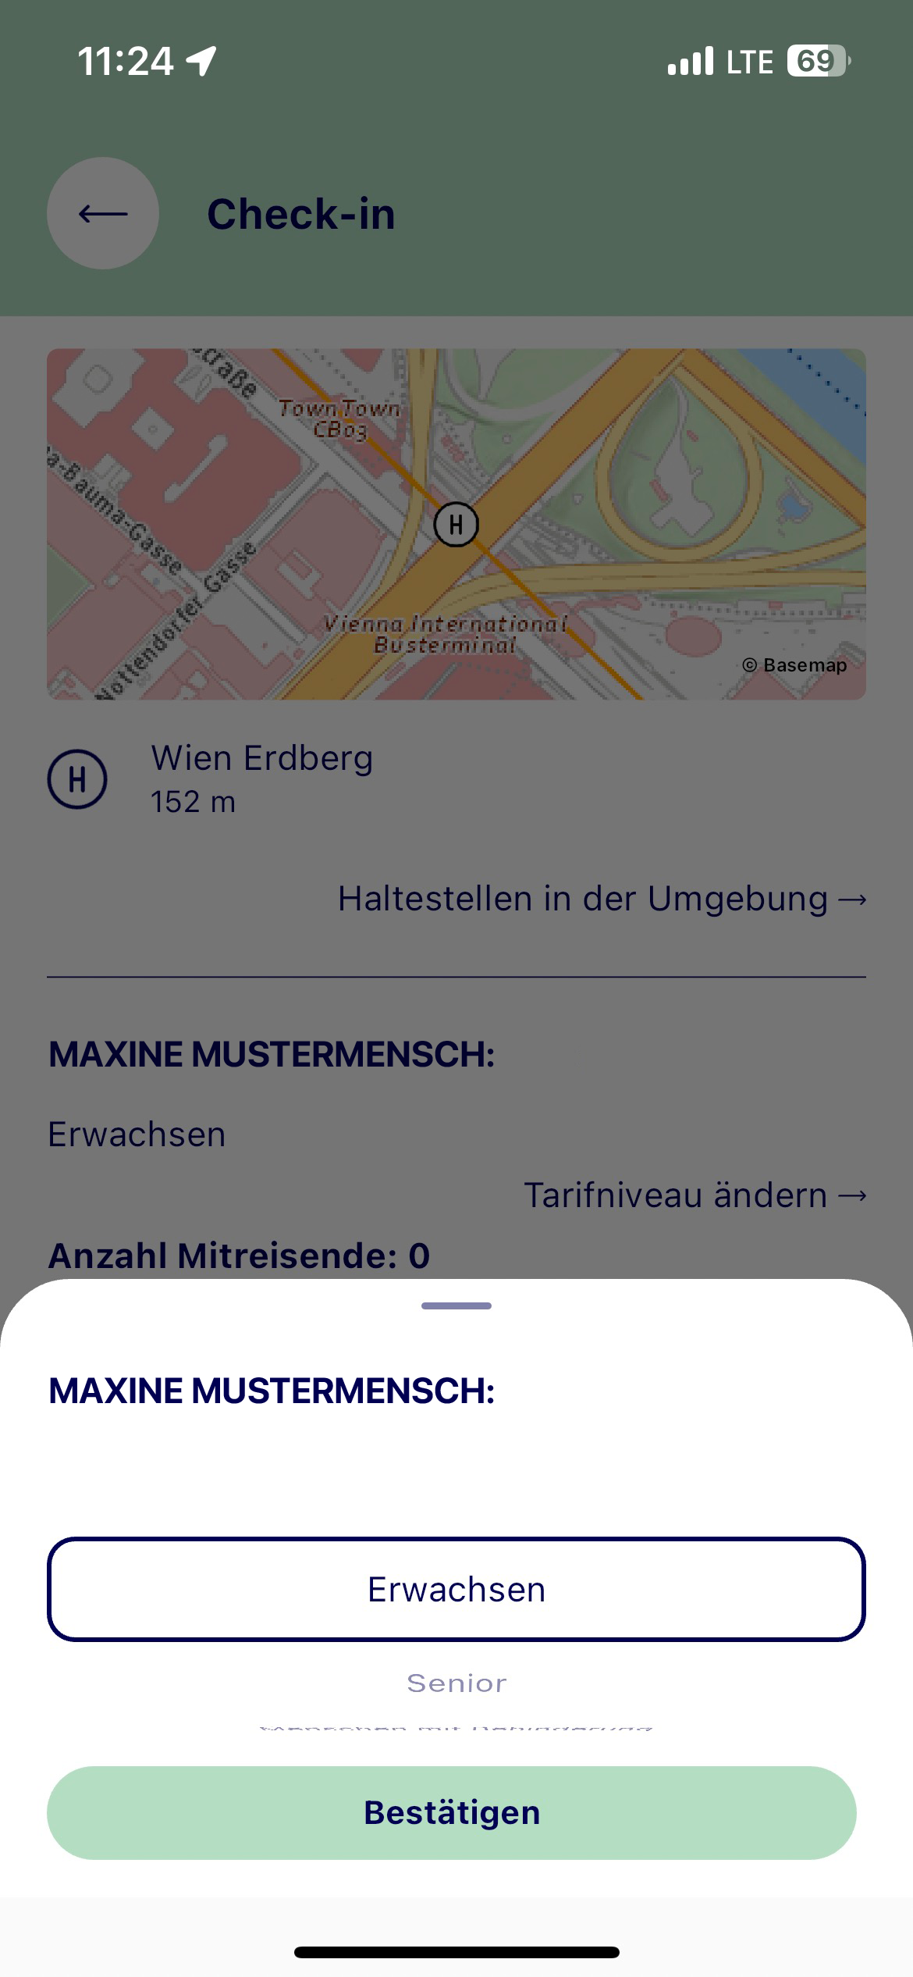
Ciao App
Hauptfahrer
Bitte kontrollieren Sie jedenfalls das Tarifniveau vor Ihrer ersten Fahrt.
Bitte beachten Sie die erforderlichen Nachweise, welche mitgeführt werden müssen.
Auswahl bestätigen.

Slide 17
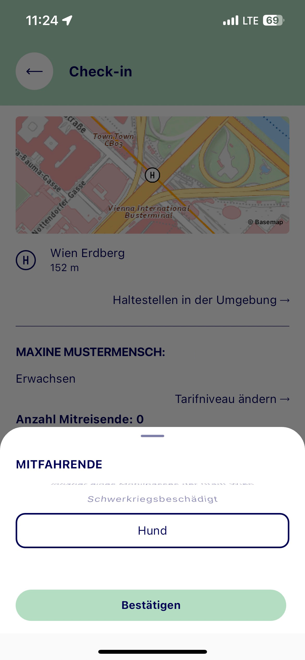


Ciao App
Mitfahrer
Wenn Sie eine Person oder einen Hund mitnehmen möchten, wählen Sie dies bitte hier aus.
Auswahl bestätigen.
Sie können mit dem Symbol weitere Mitfahrende desselben Typs hinzufügen oder mit dem Symbol entfernen.

Slide 18
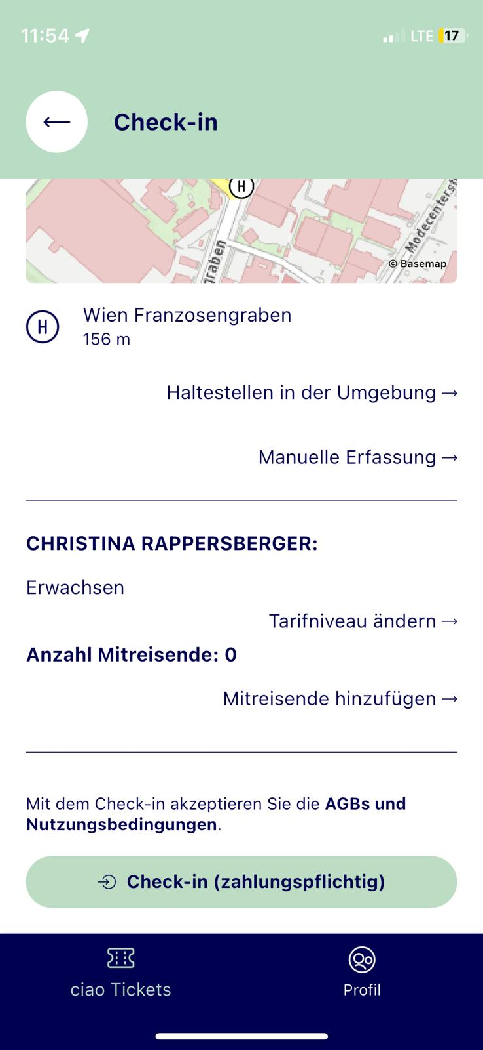
Ciao App
Fahrt starten
Bitte wählen Sie den Button „Check-in (zahlungspflichtig)“ und Ihre Fahrt kann beginnen.
MAXINE MUSTERMENSCH

Slide 19
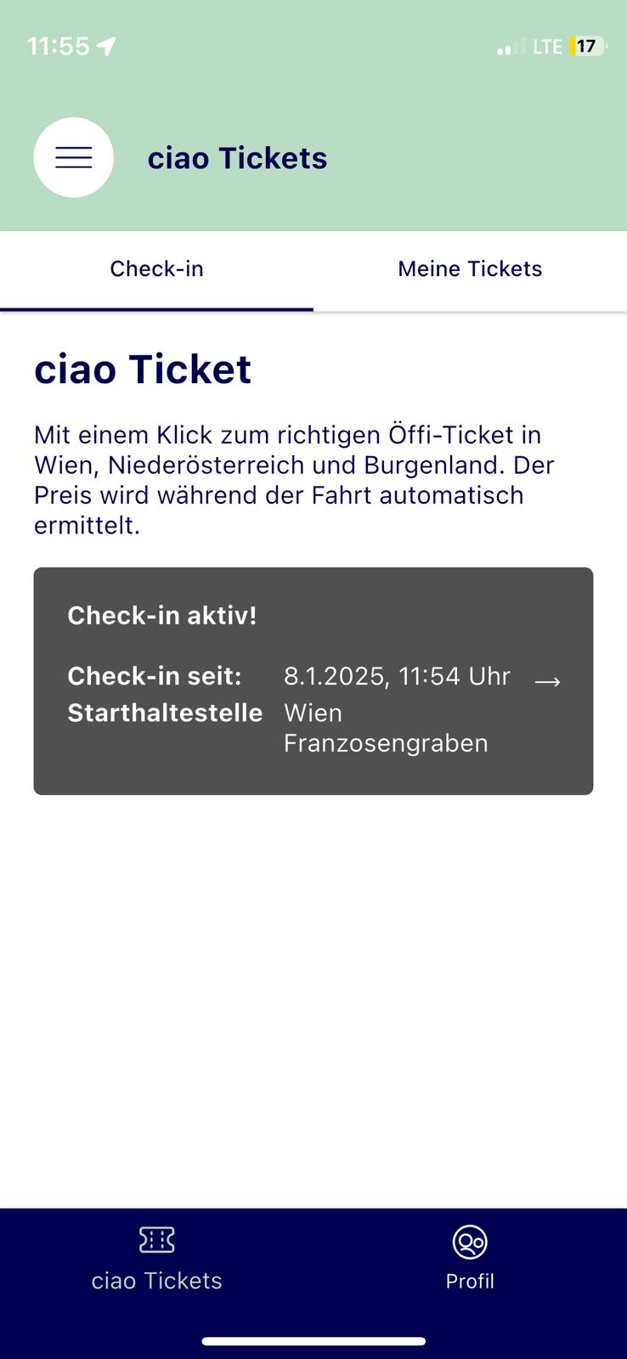
Ciao App
Fahrt beenden
Schritt 1: Wenn Sie Ihre Fahrt beenden möchten, wählen Sie „ciao Tickets“
Schritt 2: Wählen Sie den Bereich „Check-in“
Schritt 3: Nun sehen Sie Ihre aktive Fahrt. Bitte tippen Sie auf das graue Feld.

Slide 20
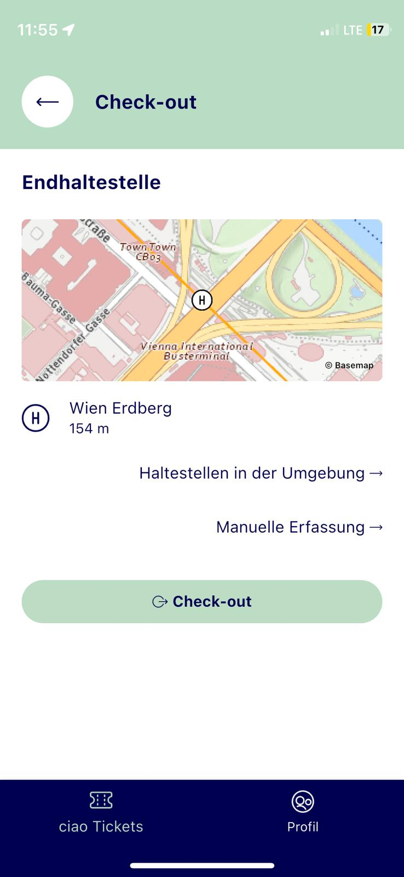
Ciao App
Check-out
Klicken Sie auf „Check-out“
Die ciao App findet automatisch Ihre Endhaltestelle.
Sollte ciao Ihre Haltestelle nicht finden, können Sie eine von fünf auf der Liste auswählen.
Sobald Sie auf „Check-out“ getippt haben, wird der Check-out-Prozess durchgeführt.

Slide 21
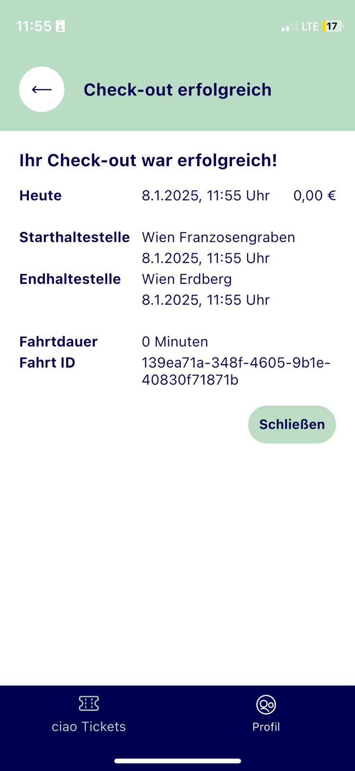
Ciao App
Check-out erfolgreich
Nach einem erfolgreichem Check-out sehen Sie folgende Informationen:
Preis für diese Fahrt
Start-und Endhaltestelle
Start-und Endzeit
Fahrtdauer
Sie erhalten zu Ihrer Fahrt eine E-Mail.
Am Folgetag bekommen Sie eine Rechnung per E-Mail zugesandt.

Slide 22
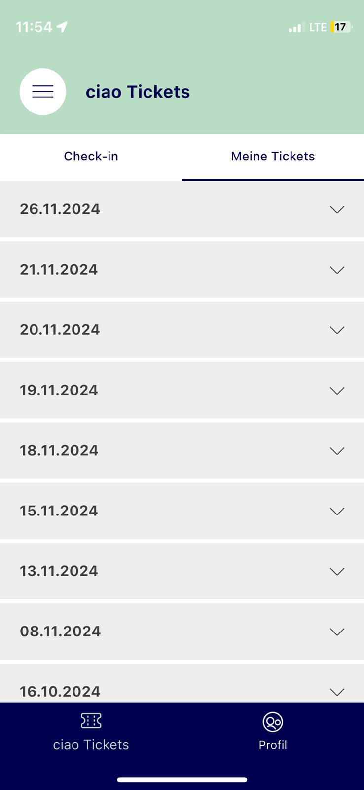
Ciao App
Meine Tickets
Unter dem Reiter „Meine Tickets“ können Sie Ihre Fahrthistorie abrufen.
Klicken Sie auf ein Datum, um die Details dieses Tages zu sehen.

Slide 23
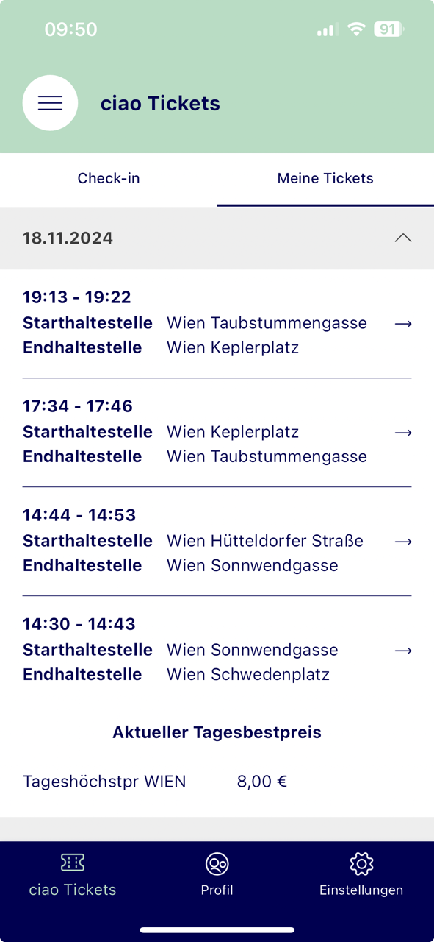
Ciao App
Meine Tickets
Im Menüpunkt „Meine Tickets“ ist jede am Tag durchgeführte Fahrt und eine Auflistung der verrechneten Tickets dieses Tages ersichtlich.

Slide 24

Alle Infos auch per E-Mail im Blick
Sie erhalten nach dem Check-out eine E-Mail mit allen Infos zu Ihrer Fahrt.
Am Folgetag bekommen Sie auch eine Rechnung aller durchgeführten Fahrten des Vortages per E-Mail.

Slide 25
Sonstige Informationen
Support, automatischer Check-out etc.
Die App kann im gesamten VOR-Gebiet, innerhalb der österreichischen Staatsgrenze, verwendet werden. Beim Grenzübertritt der Staats-oder Verbundsgrenze findet ein Check-out automatisch statt.
Die Strecke über Sopron bildet eine Ausnahme und hier findet ein automatischer Check-out nicht statt.
Kontakt & weitere Infos
Unser ciao-Kundenservice steht Ihnen kostenlos unter 0800 22 22 20 (Mo–Fr, 7–18 Uhr) zur Verfügung. Details zur neuen App sowie die Download-Links finden Sie ab sofort auf vor.at/ciao.

